Slide 1
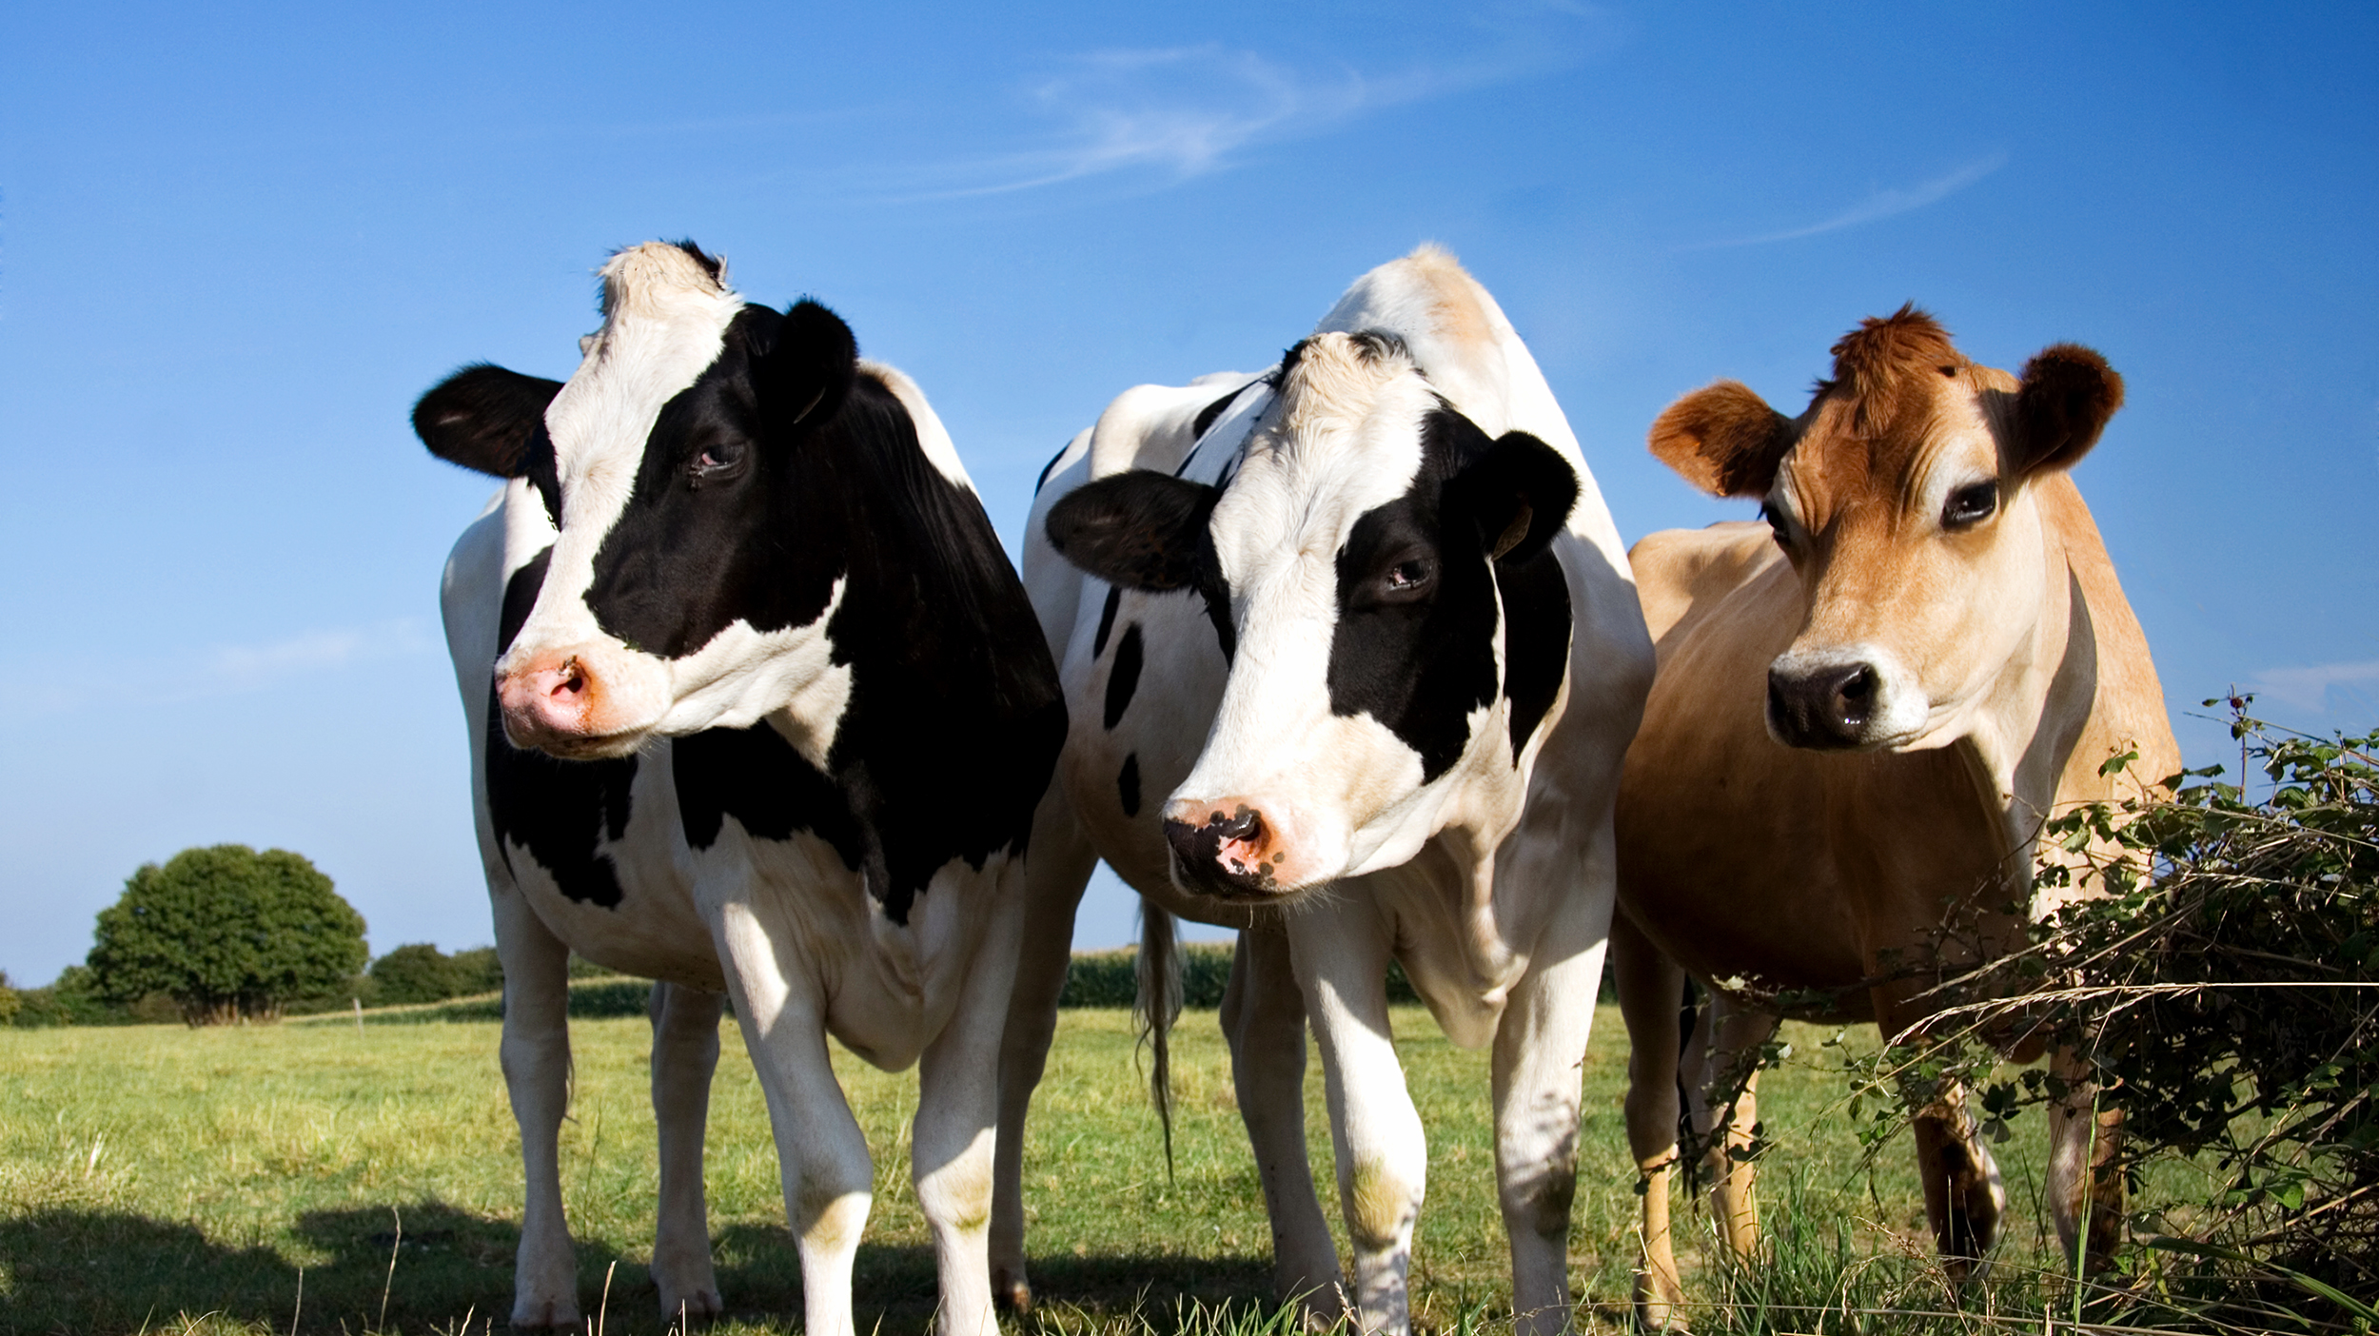
Powerpoint koeien
Danique, Mindy en Ysanne

Slide 2
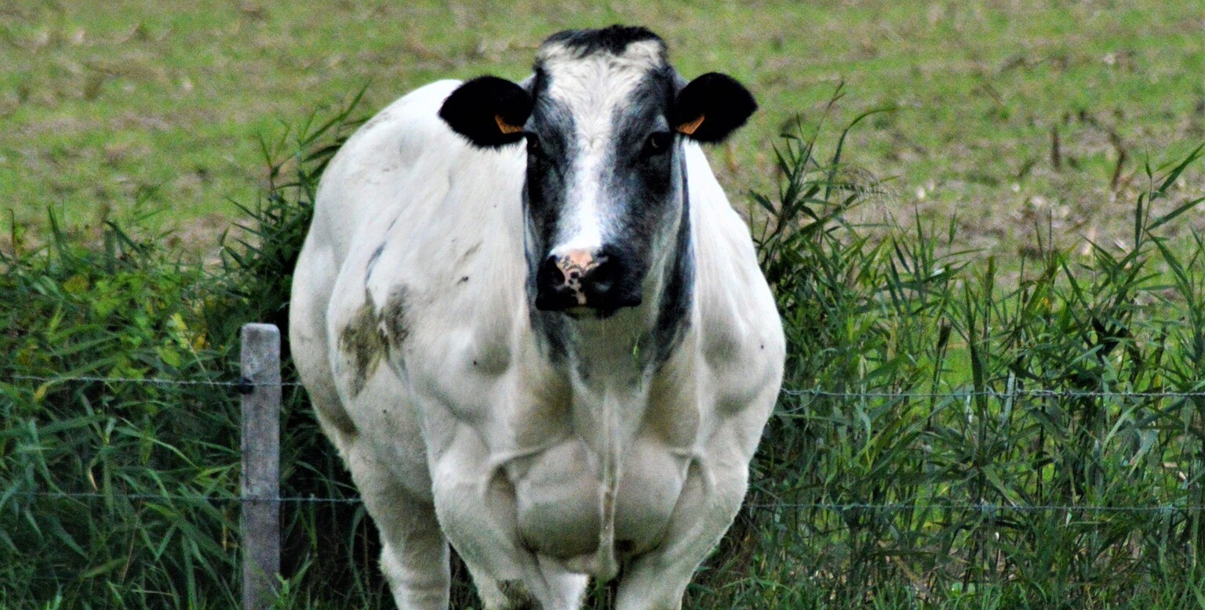
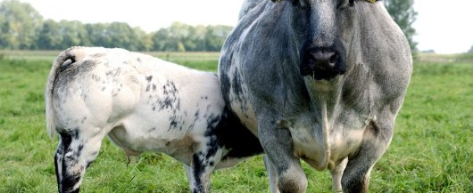
Belgische witblauw
Voordelen: goeie spiergroei, hoge kwaliteit een korte drachtduur en rustige temperament
Nadelen: zwaargebouwd, weinig dekvet en het haar is heel dik
Eigenschappen: een rustige temperament.

Slide 3
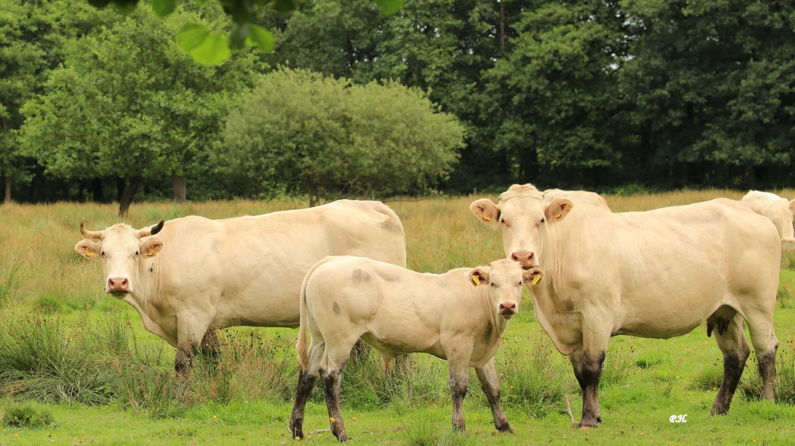
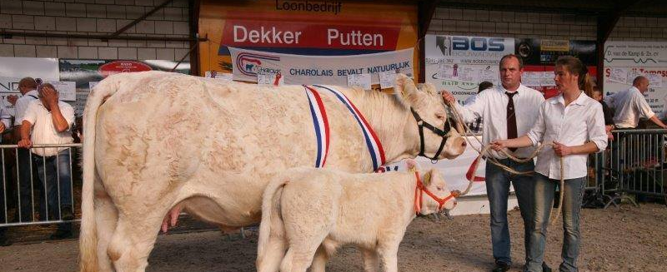
Charolais
Voordelen: rijke voeding, hoge kwaliteit
Nadelen: ze zijn heel zwaar, moeilijke arbeid bij koeien.
Eigenschappen: snelle natuurlijke geboorte, veel vlees met weinig vet.

Slide 4
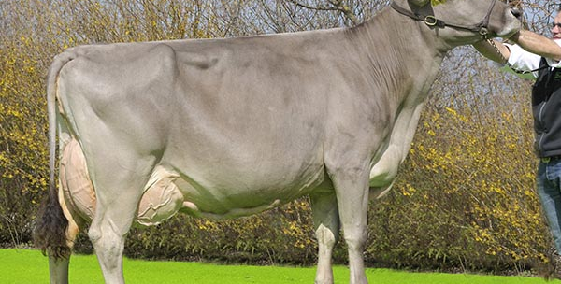
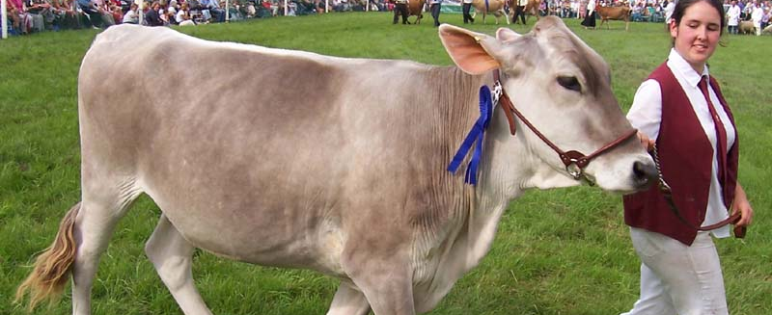
Brown swiss
Voordelen: goede beenwerk, sterke klauwen en hoge eiwit
Nadelen: er werd meer op melk gefokt wat ten koste gingen van de gehalten
Eigenschappen: staat bekend om harde klauwen en zijn kracht daarvan, hoge vet-eiwit percentages en mixen met andere bloedlijnen geeft fantastische melk.

Slide 5
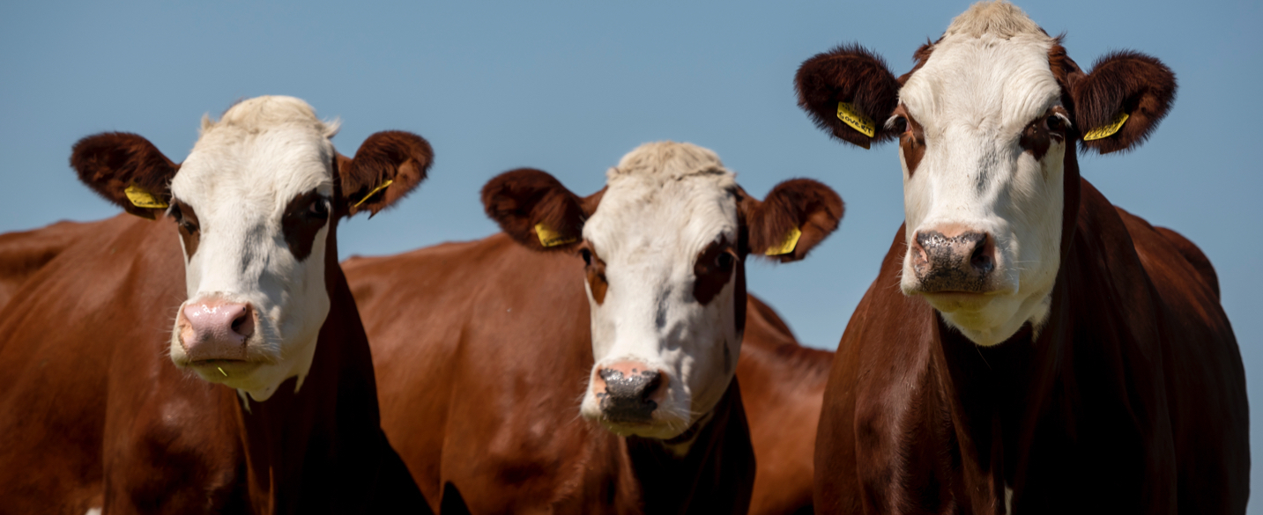
Blaarkop
Voordelen: is geschikt voor duurzaam landbouw, krijgt gemakkelijk kalfjes en heet niet tot nauwelijks last van ziektes
Nadelen: ze zijn eigenwijs
Eigenschappen: eigenwijs, vlekken rond de ogen en goede vruchtbaarheid

